Slide 1
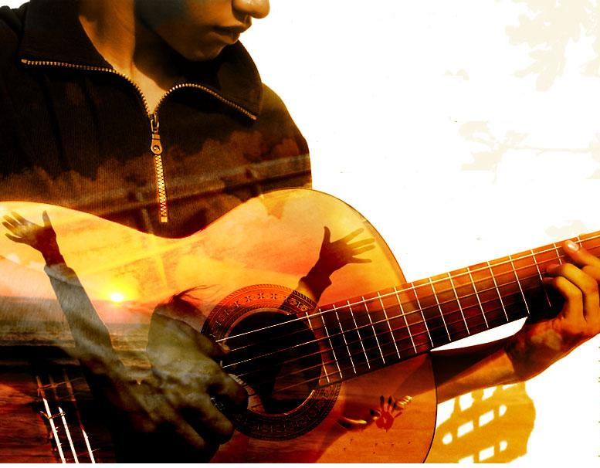
CANTAI AO SENHOR
Cantai ao Senhor
Um cântico novo
Cantai ao Senhor
Todas as terras

Slide 2

Cantai ao Senhor
Bendizei o Seu nome
Proclamai a Sua Salvação

Slide 3
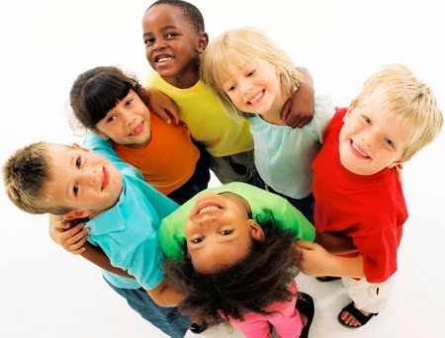
Anunciai entre as nações
A Sua glória
E entre todos os povos
As Suas maravilhas

Slide 4
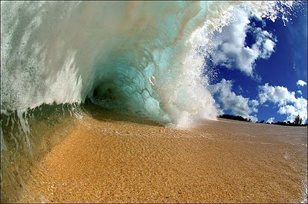
Porque grande
É o Senhor
E mui digno
De ser louvado
Mais temível do
Que falsos deuses

Slide 5
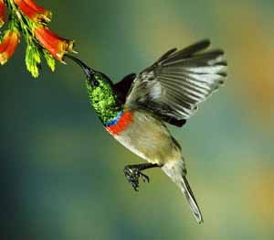
Glória e majestade
Estão diante Dele
Força e formosura
No Seu Santuário

